Slide 1
תרגול 5
ערימות

Slide 2
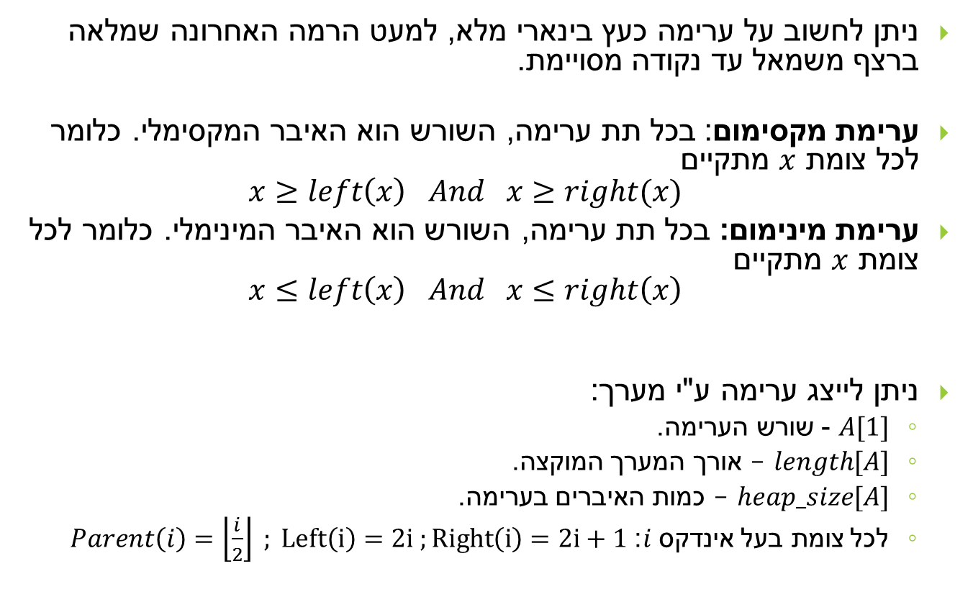
ערימה Heap
ניתן לחשוב על ערימה כעץ בינארי מלא, למעט הרמה האחרונה שמלאה ברצף משמאל עד נקודה מסויימת.
ערימת מקסימום: בכל תת ערימה, השורש הוא האיבר המקסימלי. כלומר לכל צומת $x$ מתקיים $x≥left\left(x\right) And x≥right(x)$
ערימת מינימום: בכל תת ערימה, השורש הוא האיבר המינימלי. כלומר לכל צומת $x$ מתקיים $x≤left\left(x\right) And x≤right\left(x\right)$
ניתן לייצג ערימה ע"י מערך:
$A[1]$ - שורש הערימה.
$length[A]$ – אורך המערך המוקצה.
$heap_size[A]$ – כמות האיברים בערימה.
לכל צומת בעל אינדקס $i$: $Parent\left(i\right)=\left\lfloor \frac{i}{2}\right\rfloor ; Left\left(i\right)=2i ;Right\left(i\right)=2i+1$

Slide 3
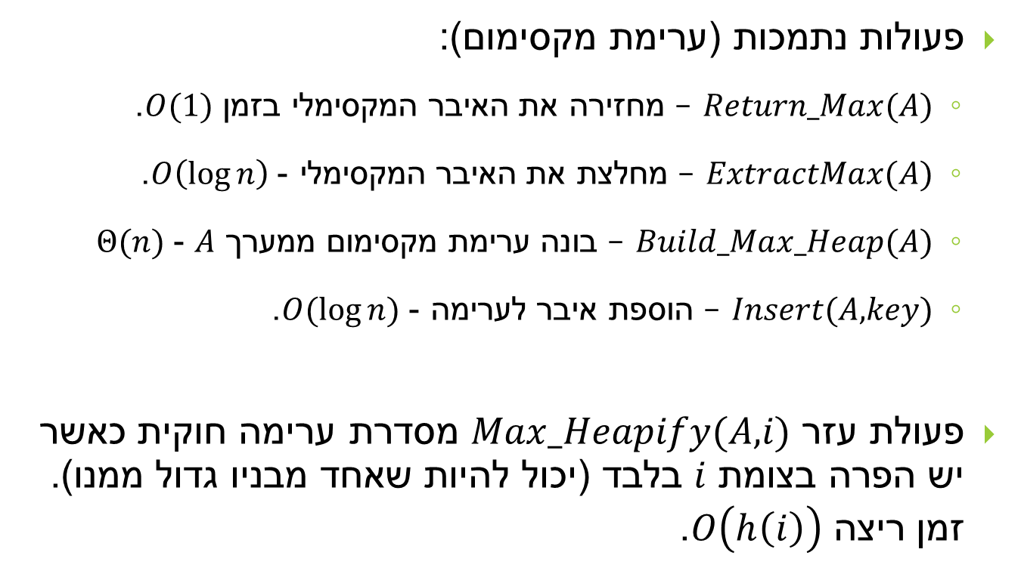
ערימה Heap
פעולות נתמכות (ערימת מקסימום):
$Return_Max(A)$ – מחזירה את האיבר המקסימלי בזמן $O(1)$.
$ExtractMax(A)$ – מחלצת את האיבר המקסימלי - $O\left(\log{n}\right)$.
$Build_Max_Heap(A)$ – בונה ערימת מקסימום ממערך $A$ - $Θ(n)$
$Insert(A,key)$ – הוספת איבר לערימה - $O(\log{n})$.
פעולת עזר $Max_Heapify(A,i)$ מסדרת ערימה חוקית כאשר יש הפרה בצומת $i$ בלבד (יכול להיות שאחד מבניו גדול ממנו). זמן ריצה $O\left(h\left(i\right)\right)$.

Slide 4
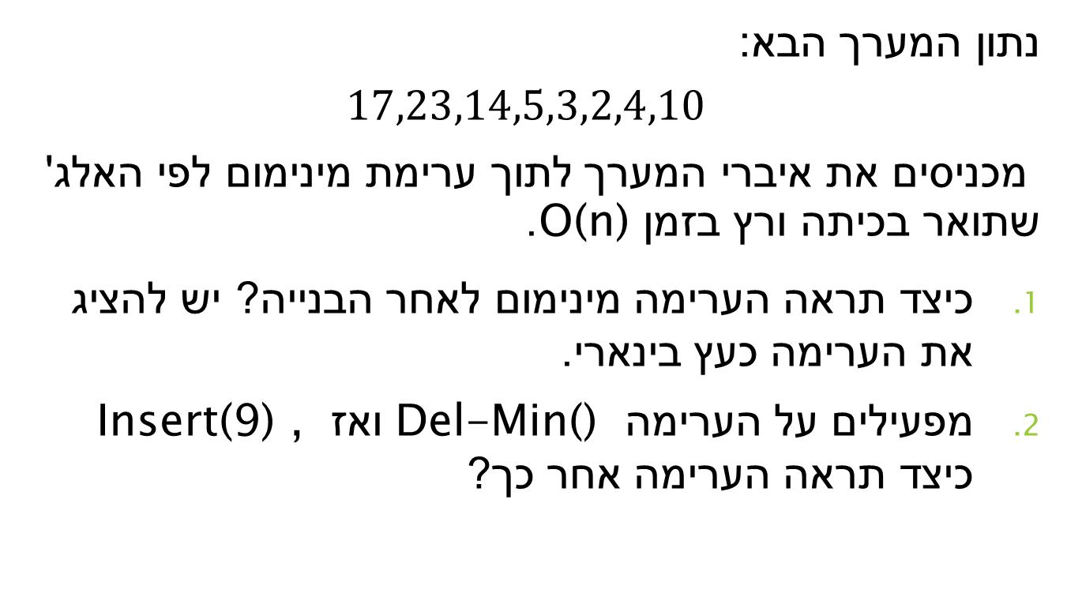
שאלה 1
נתון המערך הבא:
$$17,23,14,5,3,2,4,10$$ מכניסים את איברי המערך לתוך ערימת מינימום לפי האלג' שתואר בכיתה ורץ בזמן O(n).
כיצד תראה הערימה מינימום לאחר הבנייה? יש להציג את הערימה כעץ בינארי.
מפעילים על הערימה Del-Min() ואז Insert(9) , כיצד תראה הערימה אחר כך?

Slide 5
שאלה 1 – פתרון סעיף 1
מערך סופי: 2,3,4,5,23,14,17,10
2
3
4
5
23
14
17
10

Slide 6
שאלה 1 – פתרון סעיף 1
מערך סופי: 2,5,4,9,23,14,17,10
3
5
4
9
23
14
17
10

Slide 7
שאלה 2
נתונה ערימת מקסימום H. ברצוננו לענות על השאלות הבאות מבלי לשנות את הערימה.
מהו זמן הריצה למציאת 3 הערכים הגדולים ביותר ב-H?
מהו זמן הריצה למציאת C הערכים הגדולים ביותר ב-H כאשר C קבוע?
מהו זמן הריצה למציאת C הערכים הגדולים ביותר ב-H כאשר C אינו קבוע (כלומר פרמטר תלוי n)?

Slide 8
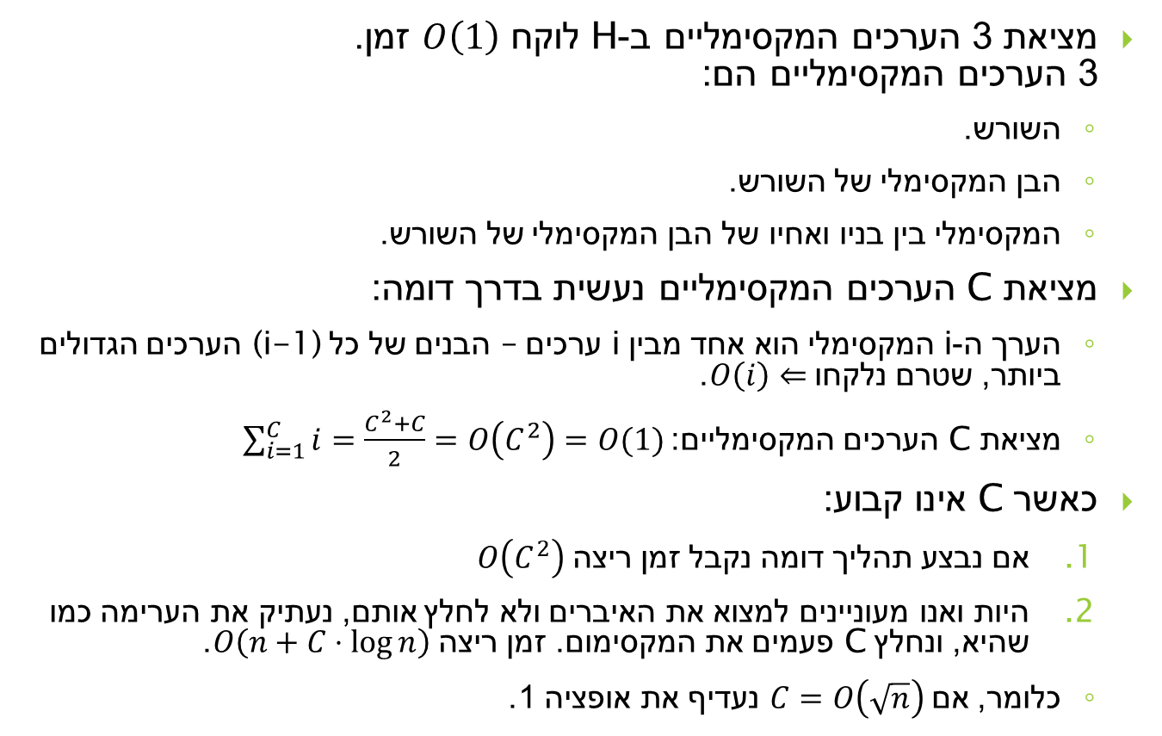
שאלה 2 - פתרון
מציאת 3 הערכים המקסימליים ב-H לוקח $O\left(1\right)$ זמן. 3 הערכים המקסימליים הם:
השורש.
הבן המקסימלי של השורש.
המקסימלי בין בניו ואחיו של הבן המקסימלי של השורש.
מציאת C הערכים המקסימליים נעשית בדרך דומה:
הערך ה-i המקסימלי הוא אחד מבין i ערכים – הבנים של כל (i-1) הערכים הגדולים ביותר, שטרם נלקחו $O\left(i\right)⇐$.
מציאת C הערכים המקסימליים: $\sum_{i=1}^{C}{i}=\frac{C^{2}+C}{2}=O\left(C^{2}\right)=O(1)$
כאשר C אינו קבוע:
אם נבצע תהליך דומה נקבל זמן ריצה $O\left(C^{2}\right)$
היות ואנו מעוניינים למצוא את האיברים ולא לחלץ אותם, נעתיק את הערימה כמו שהיא, ונחלץ C פעמים את המקסימום. זמן ריצה $O\left(n+C⋅\log{n}\right)$.
כלומר, אם $C=O\left(\sqrt{n}\right)$ נעדיף את אופציה 1.

Slide 9
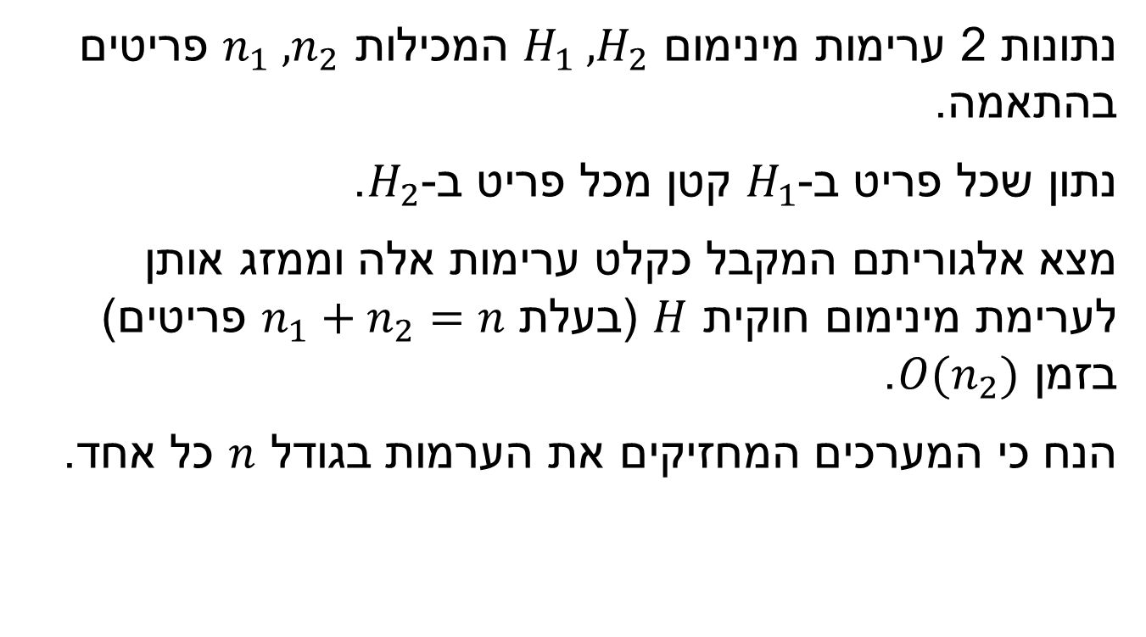
שאלה 3
נתונות 2 ערימות מינימום $H_{1} , H_{2}$ המכילות $n_{1} , n_{2}$ פריטים בהתאמה.
נתון שכל פריט ב-$H_{1}$ קטן מכל פריט ב-$H_{2}$.
מצא אלגוריתם המקבל כקלט ערימות אלה וממזג אותן לערימת מינימום חוקית $H$ (בעלת $n_{1}+n_{2}=n$ פריטים) בזמן $O(n_{2})$.
הנח כי המערכים המחזיקים את הערמות בגודל $n$ כל אחד.

Slide 10
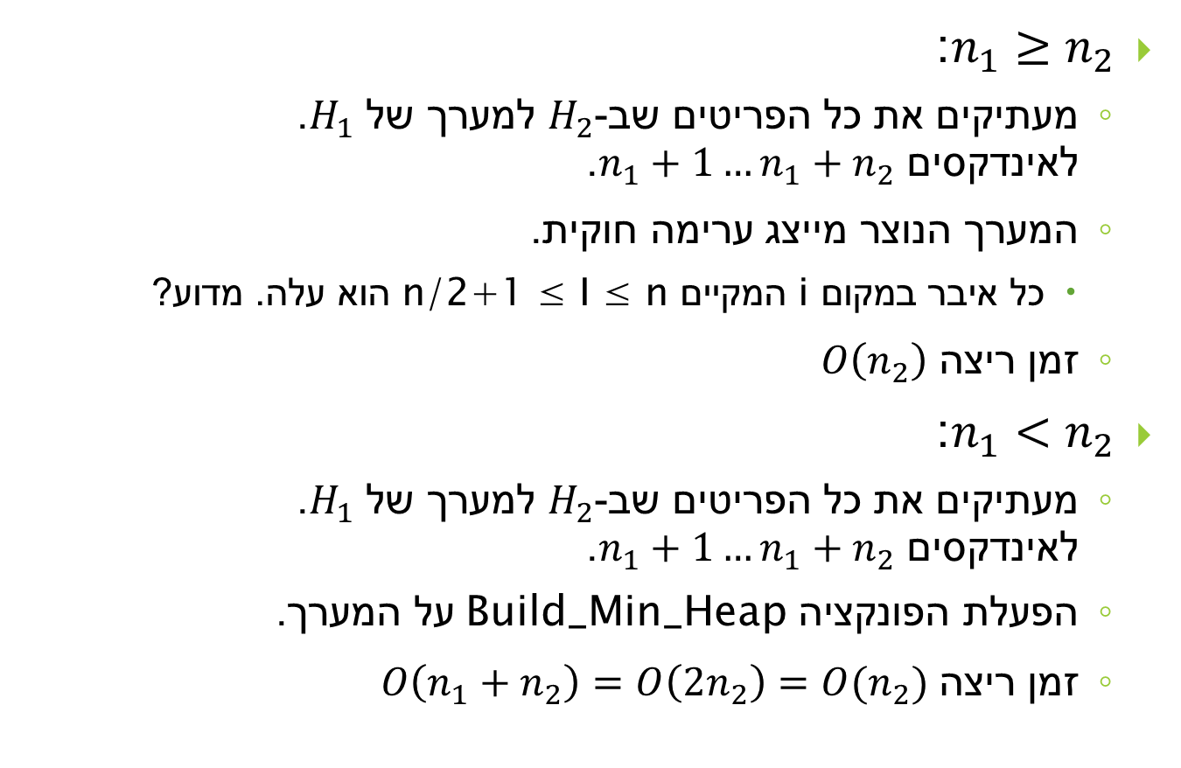
שאלה 3 - פתרון
$n_{1}≥n_{2}$:
מעתיקים את כל הפריטים שב-$H_{2}$ למערך של $H_{1}$. לאינדקסים $n_{1}+1…n_{1}+n_{2}$.
המערך הנוצר מייצג ערימה חוקית.
כל איבר במקום i המקיים n/2+1 ≤ I ≤ n הוא עלה. מדוע?
זמן ריצה $O\left(n_{2}\right)$
$n_{1}<n_{2}$:
מעתיקים את כל הפריטים שב-$H_{2}$ למערך של $H_{1}$. לאינדקסים $n_{1}+1…n_{1}+n_{2}$.
הפעלת הפונקציה Build_Min_Heap על המערך.
זמן ריצה $O\left(n_{1}+n_{2}\right)=O\left(2n_{2}\right)=O(n_{2})$

